Slide 1

KJM2601 – forelesning 21
Simen Kvaal (simen.kvaal@kjemi.uio.no)
Førsteamanuensis
Hylleraassenteret

Slide 2

Introduksjon til Post-Hartree-Fock-metoder

Slide 3
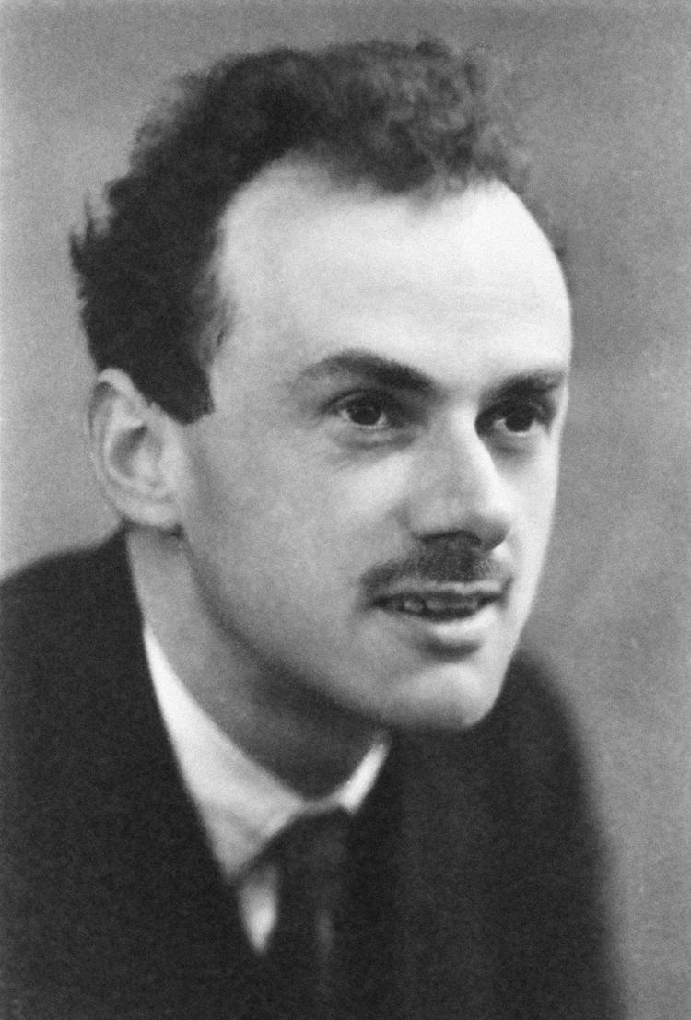
P.A.M. Dirac om kvantemekanikk (1929)
«The underlying physical laws necessary for the mathematical theory of a large part of physics and the whole of chemistry are thus completely known, and the difficulty is only that the exact application of these laws leads to equations much too complicated to be soluble.»

Slide 4
Hva vi har sett til nå
Hartree-Fock
Hilbertrommet for N elektroner
En prøvebølgefunksjon med parametre
Slater-determinant
Schrödingers likning for N-elektronproblemet
Variasjonsmetoden
Variasjonsmetoden
Eksakt løsning:
E(R) 𝛹(1,...,N;R)
Tilnærmet løsning:
E(R) 𝛹(1,...,N;R)
Molekylorbitaler (MOer)
𝜀₁ 𝜀₂ ... 𝜀_{N} 𝜑₁ 𝜑₂ ... 𝜑_{N}
Altfor komplisert!
«Maskin» for å lage tilnærminger
En av de viktigste tilnærmingene

Slide 5
Post-Hartree-Fock
Hartree-Fock (HF)
Post-Hartree-Fock
AO-basissett
Slater-determinant
Bølgefunksjon konstruert med flere Slater-determinanter fra HF
Variasjonsmetoden
Variasjonsmetoden eller perturbasjonsteori
Molekylorbitaler (MOer)
𝜀₁ 𝜀₂ ... 𝜀_{N} 𝜑₁ 𝜑₂ ... 𝜑_{N}
Mer nøyaktig bølgefunksjon og energi
Ligger i bunn
Systematisk korreksjon på HF

Slide 6
Metoder, en grov oversikt
Møller-Plesset perturbasjonsteori (MPn)
Lineærkombinasjon av Slater-determinanter
Perturbasjonsteori → summasjon av «diagrammer»
Configuration-Interaction (CI)
Lineærkombinasjon av Slater-determinanter
Variasjonsprinsippet → egenverdiproblem
Coupled-Cluster-teori (CC)
«Eksponentiell ansats»
Projeksjonsmetode → algebraisk sett med likninger
Enklere
Mer sofistikert

Slide 7
Elefanten i rommet: Tetthetsfunksjonalteori (DFT)
DFT står i en særstilling
Arbeidshest, god balanse mellom kostnader og nøyaktighet
Basert på variasjonsprinsippet, men mangler en bølgefunksjon!
Full av ikke-systematiske tilnærminger, «hit or miss»
Det er mange tilfeller der DFT rett og slett ikke er brukbart
Post-Hartree-Fock-metoder er nyttige når ...
Vi ønsker å benchmarke andre metoder (som DFT!)
Vi ønsker å studere systemer som overgangsmetaller, eksiterte tilstander, diradikaler, ladningstransport, Van der Waals-krefter, ...
Generelt: Molekylet har elektroner med stor grad av korrelasjon

Slide 8
Elektronkorrelasjon
RHF er bare en første tilnærming
Elektronene er ikke korrelerte, «mean-field»-beskrivelse
Den eksakte bølgefunksjonen er mye mer komplisert
Elektronene vekselvirker, er korrelerte i virkeligheten
To tilfeller:
RHF en god førstetilnærming («dynamisk korrelasjon»)
RHF en dårlig førstetilnærming («statisk/ikke-dynamisk korrelasjon»)

Slide 9
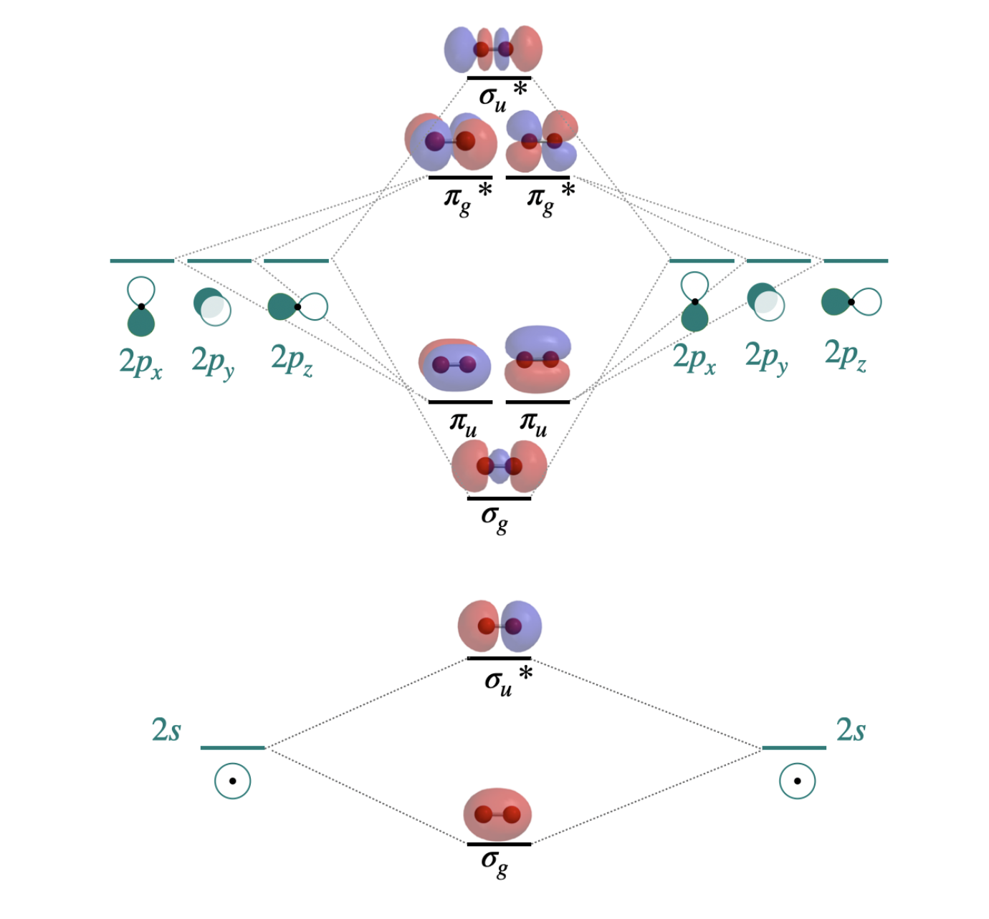
Ikke «sære» eksempler av akademisk interesse!
Molekylært oksygen er et diradikal!
Figuren viser valensorbitalene O₂
𝜋_{g}* er degenerert
Hunds regel gir at grunntilstanden er en triplett med to uparede elektroner i disse orbitalene
HF (RHF) kan ikke beskrive denne bølgefunksjonen!
Ett av de enkleste eksempler på «multireferanseproblemet»

Slide 10
Configuration-Interaction

Slide 11
Hva RHF gir oss
AO-basis
MO-basis
Vi skiller mellom okkuperte MOer og ikke-okkuperte MOer:
Kun de okkuperte MOene inngår i RHF-bølgefunksjonen, men de ikke-okkuperte kan brukes til å lage mer fleksible bølgefunksjoner
a
i

Slide 12
Eksitasjoner
a
RHF-determinanten er per definisjon ikke eksitert
Vi kan promotere en okkupert orbital til en ikke-okkupert orbital:
Eller 2 orbitaler:
På denne måten bygge alle mulige determinanter
i
a
i
a
i

